Slide 1
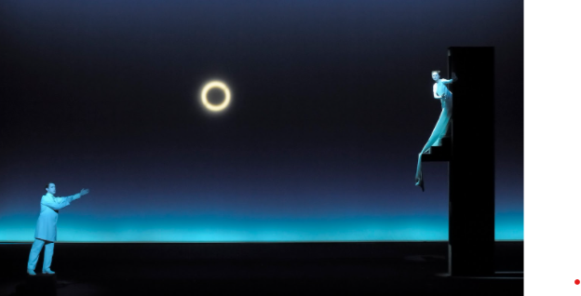
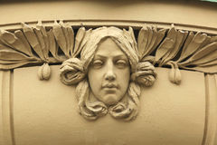
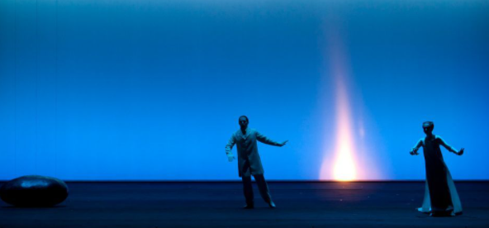
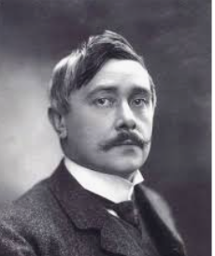
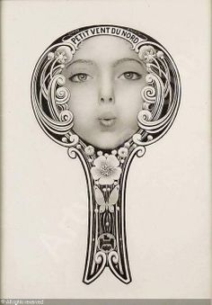
Maurice Maeterlinck et le théâtre symboliste

Slide 2
Né dans une riche famille bourgeoise de la ville de Gand.
Sa langue maternelle est le français, mais avec les domestiques il parle flamand.
Il fait le même collège de jésuites que Verhaeren et écrit des poèmes d’inspiration parnassienne dans La Jeune Belgique. (x Sa véritable profession est celle d’avocat).
Il part à Paris où il rencontre plusieurs écrivains qui vont l’influencer, dont Mallarmé ou Villiers de l’Isle-Adam.
Ce dernier lui fait découvrir l’idéalisme allemand (Hegel, Schopenhauer) et le romantisme d’Iéna. À la même époque, Maeterlinck découvre Ruysbrœck l’Admirable, un mystique flamand du XIVe siècle dont il traduit les écrits (Ornement des noces spirituelles). C’est ainsi qu’il se tourne vers les « richesses intuitives du monde germanique » en s’éloignant du rationalisme français.
Maurice Maeterlinck
(1862-1949)

Slide 3
Prix Nobel de littérature en 1911
Anobli par le roi Albert en 1932, mais jamais devenu membre de l’Académie française. Elle le lui a proposé en échange de sa nationalité,
ce que Maeterlinck a refusé. Certains académiciens français se sont
vexés et ont désigné l’auteur comme un représentant de « l’esprit allemand plutôt que du génie français ». Maeterlinck, lui-même, estime représenter la Belgique, un « lieu de rencontre de toutes les inquiétudes et de tous les espoirs de l’Europe ».
En 1940, il gagne les États-Unis pour la durée de la Seconde Guerre mondiale. En 1949, il meurt à Nice.
Maeterlinck a écrit une multitude d’essais en prose et un seul recueil de poèmes vraiment célèbre : Serres chaudes (1889)
Il y réalise en partie l’idéal mallarméen : la suggestion, comme essence de « tous bouquets », devient le principe générateur de l’acte de création « pure ».
x
L’important dans son œuvre, c’est avant tout le théâtre.

Slide 4
Années 1889-1900 : des pièces très sombres, un Maeterlinck inquiétant
La Princesse Maleine (1889) : première pièce de l’auteur
Maeterlinck gagne la réputation d’un « Shakespeare belge »,
la pièce est comparée à Macbeth que Maeterlinck a traduit en 1909 et à
l’univers des frères Grimm.
Le vieux roi Marcellus Le vieux roi Hjalmar
La princesse Maleine Le jeune prince Hjalmar
Un climat d’angoisse et de cauchemar inexplicable :
« La fatalité gouverne un univers où des êtres passifs et dépourvus de toute volonté se laissent guider par un destin qu’ils pressentent mais qu’ils ne tentent jamais de détourner. »
La reine Anne (incarnation du Mal)
Sa fille Uglyane

Slide 5
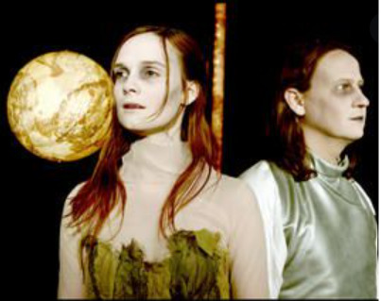
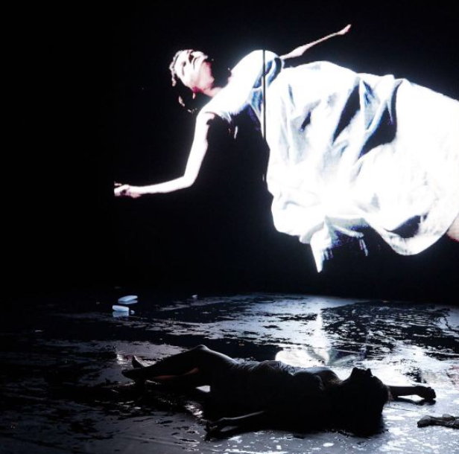
Dès la première pièce, nous constatons certains principes fondamentaux de la dramaturgie de Maeterlinck :
Refus de tout réalisme
Volonté de lier le théâtre à la musique, à la peinture et aux autres arts (principe de l’œuvre totale)
Recours fréquent au silence et au mystère
Les personnages sont des « somnambules, un peu sourds, constamment arrachés à un songe pénible, [dont] le manque de promptitude tient intimement à leur psychologie et à l’idée un peu hagarde qu’ils se font de l’univers ».
Un drame statique avec des personnages sublimes
Un tragique quotidien (pas de héroïsme, le simple fait de vivre est considéré comme terrible en soi)

Slide 6
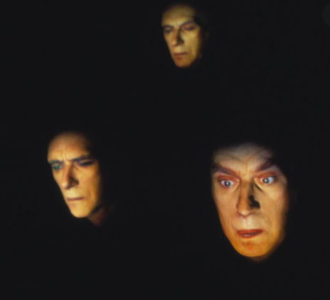
Les Aveugles (1890) : une pièce minimaliste dotée d’une puissance de suggestion extrême
Douze aveugles attendent dans une forêt le retour d’un personnage qui ne viendra pas.
Ils sont d’abord conduits par un prêtre, mais par la suite, ce dernier ne répond plus à leurs appels. (Le spectateur voit que le prêtre est mort et allongé à quelques pas des autres personnages.)
Les aveugles tentent de se situer dans l’espace et le temps. Ils parviennent finalement à se localiser les uns par rapport aux autres.
Au milieu de la forêt, ils essaient de se rassurer, de meubler le silence, de passer leur attente. L’angoisse monte (la forêt se fait de plus en plus terrifiante).
La crise = découverte du cadavre du prêtre. Les aveugles savent qu’ils sont perdus, mais ils s’accrochent jusqu’à la fin aux plus infimes espoirs de délivrance.

Slide 7
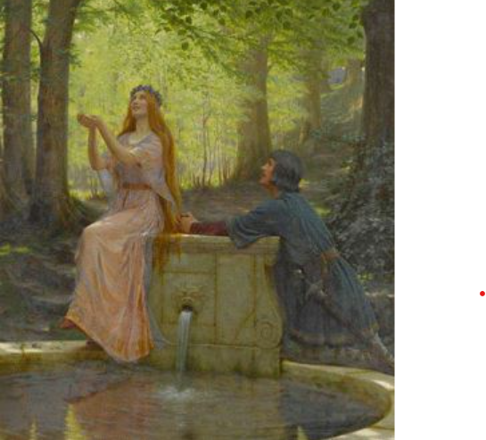
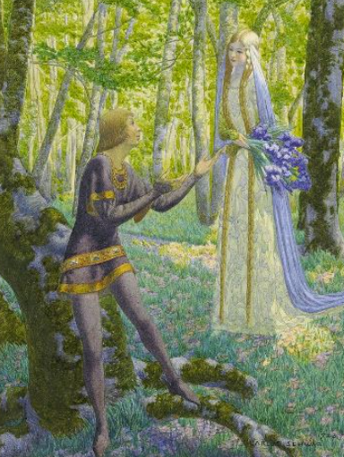
Pelléas et Mélisande
(pièce publiée à Bruxelles en 1892 et créée à Paris en 1893)
L’œuvre la plus célèbre de Maeterlinck (une adaptation musicale par Claude Debussy a été créée en 1902) : Proust la connaissait par cœur.
Une pièce assez ésotérique x très aimée de la jeunesse symboliste, partout en Europe.
« Je ne connais aucune œuvre dans laquelle soient enfermés autant de silence, autant de solitude, d’adhésion et de paix, autant de royal éloignement de toute rumeur et de tout cri. » (Rainer Maria Rilke, 1902).
1907 : mise en scène de Vsevolod Meyerhold, grand connaisseur du théâtre maeterlinckien.
Chez nous, la première adaptation de l’opéra ne date que de 1921.

Slide 8
SITUATION DE L’EXTRAIT
Le prince Golaud (un homme d’âge mûr, veuf, père d’un garçon appelé Yniold) rencontre une jeune fille en larmes au bord d’une fontaine. Il ignore qui elle est, d’où elle vient et pourquoi elle pleure. Or, une couronne au fond de l’eau et ses vêtements indiquent une origine princière.
Golaud épouse Mélisande et la ramène au château « très vieux et très sombre [...] très froid et très profond » où l’attend, entre autres, son demi-frère Pelléas (ils ont la même mère).
Pelléas conduit Mélisande près d’une fontaine dite « des aveugles » où la jeune fille laisse tomber l’anneau d’or offert par Golaud. Mélisande avoue son malheur, dont elle ignore la cause: « Je vais mourir si on me laisse ici ».
Pelléas doit quitter le château pour se rendre au chevet de son ami Marcellus. Avant de partir, il veut embrasser Mélisande et la surprend, à la fenêtre d’une tour, coiffant sa longue chevelure qui inonde le jeune homme...

Slide 9
SUITE DE LA PIÈCE
Arrive Golaud qui met fin à ce qu’il appelle des « jeux d’enfants », mais demande à Pelléas d’éviter Mélisande, prétextant sa délicatesse et son émotivité.
Il espionne son fils et le questionne pour savoir ce que font Pelléas et Mélisande en son absence. (Apparemment rien de coupable, mais Golaud a des soupçons.)
Pelléas fixe un dernier rendez-vous à Mélisande: « Il faut que tout finisse [...]. J’ai joué comme un enfant autour d’une chose que je ne soupçonnais pas [...]. J’ai joué en rêve autour des pièges de la destinée. »
Pelléas et Mélisande s’avouent enfin leur amour et s’embrassent, lorsque, dans la nuit, surgit Golaud qui tue Pelléas. Mélisande s’enfuit épouvantée.
Au matin, les servantes découvrent les corps de Mélisande et de Golaud devant la porte du château. Mélisande n’est que légèrement touchée: « Ce n’est pas de cette blessure qu’elle meurt, un oiseau n’en serait pas mort [...] ce n’est donc pas vous qui l’avez tuée [...] elle ne pouvait pas vivre », dit le médecin à Golaud, fou de remords, implorant son pardon et réclamant toute la vérité sur l’amour de Pelléas et Mélisande. Un amour que la jeune femme avoue très naturellement. Cet aveu trop facile torture Golaud : « La vérité, la vérité », hurle-t-il. Mais Mélisande est déjà trop loin...

Slide 10
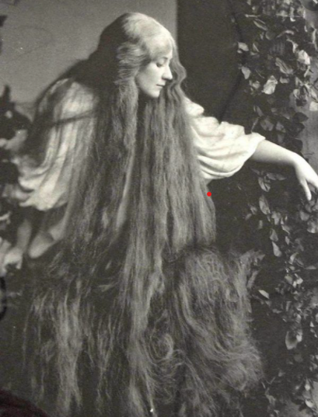
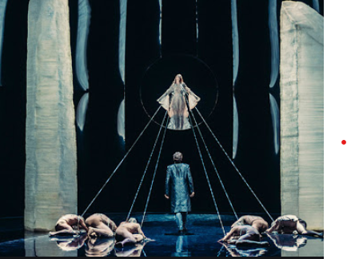
Le drame d’un amour fatal qui conduit à la mort.
Pelléas et Mélisande ne prennent que tardivement conscience de l’amour qu’ils se portent (dans la scène choisie, nous en sommes à peu près à la moitié du parcours)
Acte I : une muette attirance réciproque
2) Épisode de la fontaine où Mélisande fait tomber l’alliance de Golaud : confirmation du sentiment
3) Scène de la tour où la longue chevelure de Mélisande inonde Pelléas : contact physique
4) L’assassinat de Pelléas
5) Agonie de Mélisande : révélation définitive

Slide 11
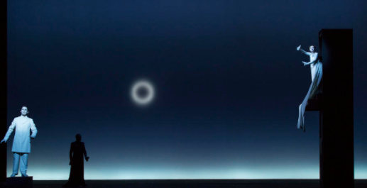
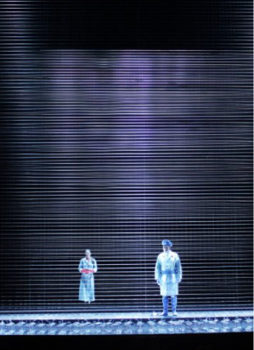
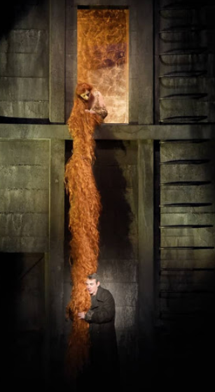
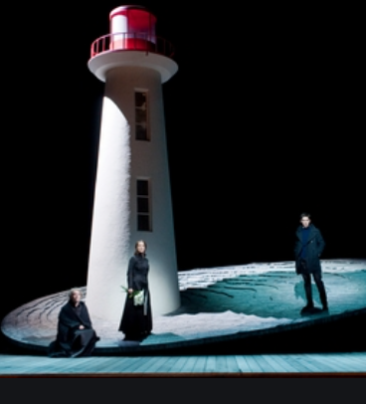
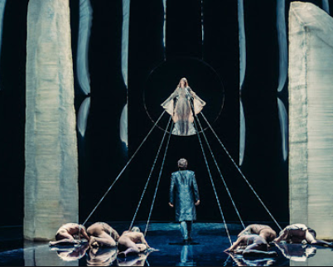

Slide 12
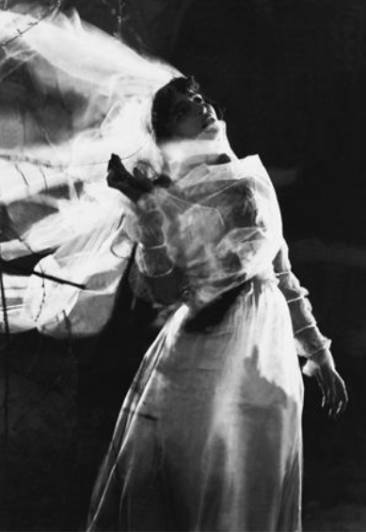
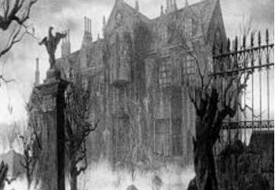
Silence
Meyerhold : « Toute œuvre dramatique comporte deux dialogues : l'extérieur – nécessaire – qui consiste en paroles accompagnant et expliquant l'action ; et le dialogue intérieur que le spectateur surprendra non dans les répliques mais dans les pauses, non dans les cris mais dans les silences, non dans les tirades mais dans la musique de mouvements plastiques. »
489 points de suspension, 232 points d'exclamation dans la pièce
Décors
Minimalisme de Maeterlinck : il faut suggérer, et non pas décrire.
Ici, un vieux château, un lieu néfaste, la demeure d’un roi faible (homme déchu).
Cliché : jeune vierge dans un lieu hanté (En entrant dans le château, Mélisande a découvert sa condition mortelle.)
Couleurs
Tout baigne dans la nuit
X
Juste la chevelure blonde de Mélisande illumine la scène
Le rouge apparaît de temps en temps (sang, meurtre…)

Slide 13
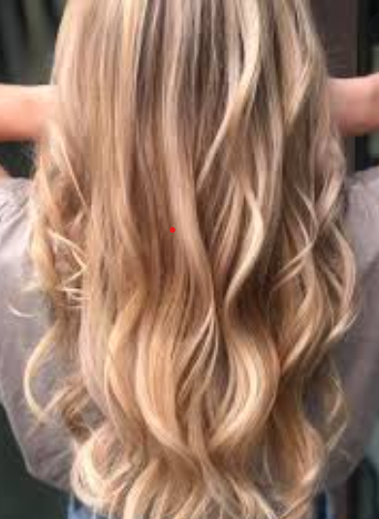
Rareté, valeur, fragilité
Vertu, sainteté
Lumière
Enfance, pureté, innocence, douceur
Nordicité, Flandre
Aristocratie, raffinement, élégance, séduction,
aspect artificiel
Inspiration (Flaubert, Proust, Maeterlinck, Nabokov…)
Sexualité, séduction
Bêtise (« blonde jokes »)
États-Unis
Libération de la femme
Maeterlinck =
« ambassadeur de la
blondeur »

Slide 14
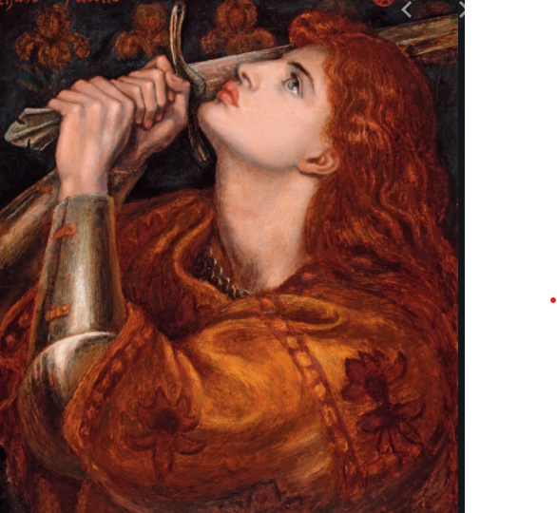
Magie des noms
L, M, R = les liquides (aquatiques, fuyantes)
Pelléas = ce nom provient d’un poème d'Alfred Tennyson, un poète anglais admiré par Maeterlinck (œuvre inspirée par différentes mythologies)
Mélisande = rappelle Mélusine (diverses explications : Ondine, Ophélie...) : à la fois innocente et sensuelle, étrangère à la conscience claire de ses actes. Forte inspiration par la peinture préraphaélite
Golaud = une légende médiévale de Brabant (le personnage le plus « terre à terre », le plus proche de la psychologie traditionnelle : jalousie)

Slide 15
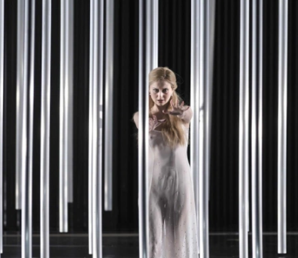
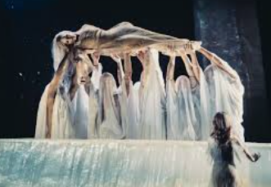
Enfants tristes (la mort est « le plus effrayant de tous les mystères »)
Une sorte de frère et de sœur (jumeaux spirituels)
Héros-marionnettes
Cadre mythologique
Mystère, néant (Debussy avoue à propos de Mélisande : « J’ai passé des journées à pousuivre ce rien dont elle est faite... »)
Silences, langage insensé

Slide 16
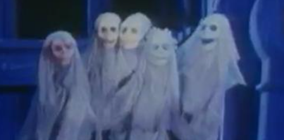
ABSTRACTION
Maeterlinck ne veut pas que sa pièce soit lue comme une banale histoire
d’amour. Ce n’est pas la psychologie, mais la métaphysique qui l’intéresse.
Le spectateur ne doit pas s’identifier à un personnage précis, mais découvrir les traits de sa personnalité à travers les images.
Refus de traiter des malheures extérieurs, sociaux : «... un mari trompé qui tue sa femme ; une femme qui empoisonne son amant, un fils qui venge son père, un père qui immole ses enfants, des enfants qui font mourir leur père, des rois assassinés, des vierges violées, des bourgeois emprisonnés, et tout le sublime traditionnel, mais hélas! si superficiel et si matériel du sang... »
But = un théâtre métaphysique : « Il s’agirait de faire voir ce qu’il y a d’étonnant dans le seul fait de vivre. Il s’agirait de faire voir l’existence d’une âme en elle-même, au milieu d’une immensité qui n’est jamais inactive. Il s’agirait plutôt de faire entendre, par-dessus les dialogues ordinaires de la raison et des sentiments, le dialogue plus solennel et ininterrompu de l’être et de sa destinée. Il s’agirait plutôt de nous faire suivre les pas hésitants et douloureux d’une vie qui s’approche ou qui s’éloigne de sa vérité, de sa beauté ou de son Dieu. »
Image centrale = les personnages cheminent au milieu de la nuit et attendent avec horreur ce qui va suivre.

Slide 17
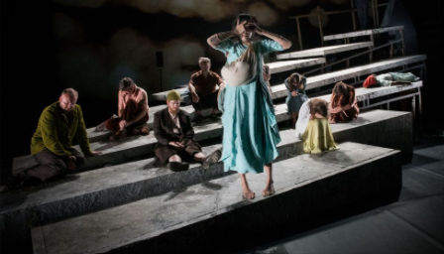
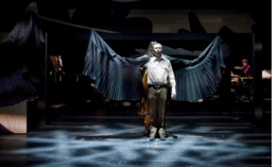
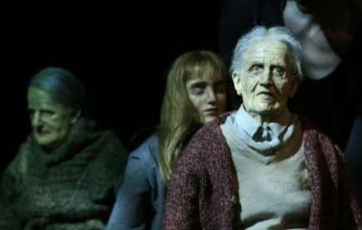
Angoisse
Carnets de Maeterlinck : « Exprimer surtout cette sensation d'emprisonnés, d'étouffés, de haletants en sueur qui veulent se séparer, s'en aller, s'écarter, fuir, ouvrir, et qui ne peuvent pas bouger. Et l'angoisse de cette destinée contre laquelle ils se heurtent comme contre un mur et qui les serre de plus en plus étroitement l'un contre l'autre. »
Idéal : Les personnages sont des âmes, et non pas des corps.
Théâtre conceptuel : Idée platonicienne : le concept, l’idée, est toujours supérieure à sa réalisation pratique, car tandis que la première permet encore toutes les possibilités, la seconde suppose un choix concret qui exclut toutes les autres possibilités.
« Je ne les aime [mes pièces] que lorsque je les porte dans mon esprit. La conception est un pur délice. L’exécution est un tourment. Et puis on trouve si malaisément l’expression précise, adéquate à l’idée. On est presque toujours en deçà ou au-delà. Ah ! ce n’est pas un art facile. »

Slide 18
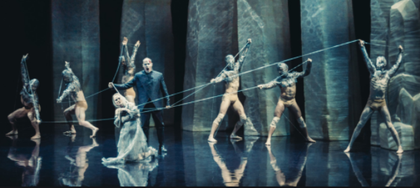
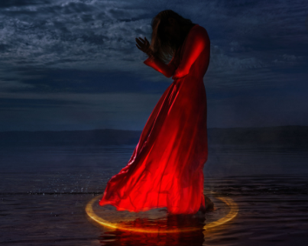
Théâtre statique, « immobile »
Danger : les scènes les plus sublimes risquent de tomber dans le ridicule. (Maeterlinck propose de simplifier les accessoires à l'extrême : la tour de Mélisande = juste un cadre de bois recouvert de papier gris, une lumière, une balançoire...)
Côté artificiel : avec Baudelaire, Maeterlinck est convaincu que la littérature (la femme) naturelle est abominable.
« Tout ce qui est beau et noble est le résultat de la raison et du calcul. »
Fatalisme. Les pièces ne sont régies ni par la Providence, ni par un chaos absurde, mais par le destin, en général tragique. Les forces qui dominent le monde sont toujours hostiles à la vie et à l’amour.
Le fatum (ou l’inconscient selon certains critiques) est tout-puissant, la motivation psychologique des actes est nulle. (contrairement au théâtre traditionnel)

Slide 19
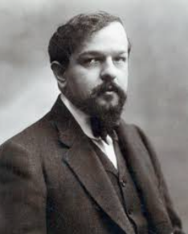
Debussy a connu la pièce en 1892, mais il l'a fait représenter comme opéra seulement en 1902 (10 ans de travail d’adaptation).
Maeterlinck était favorable à l’entreprise, même s’il ne comprenait rien à la musique impressionniste.
X
Suite au conflit personnel entre les deux hommes, Maeterlinck n’ira jamais voir l’opéra.
Grand succès
x
Certains connaisseurs de Maeterlinck reprochent à Debussy d’avoir simplifié l’œuvre en renforçant l’interprétation amoureuse du récit au détriment de son interprétation métaphysique.
Une difficile compatibilité de caractères : Maeterlinck est un ombrageux, un quasi-mystique, alors que Debussy est un insouciant, un voluptueux.
Cocteau écrit dans une lettre à Maeterlinck : « J’estime que la musique dévore une œuvre sublime et qui n’a besoin d’elle qu’en marge. »
Claude Debussy
(1862-1918)

Slide 20
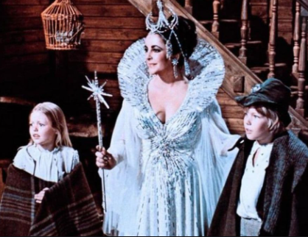
L’Oiseau bleu (1908) – seconde période de l’œuvre : pièces gaies et rassurantes
En 1908, Constantin Stanislavski crée sa pièce L’Oiseau bleu au Théâtre d’Art de Moscou. Elle sera jouée ensuite avec un immense succès dans le monde entier : à Paris (1911), à Prague au Théâtre national (1912)…
De nombreuses adaptations théâtrales et filmiques

Slide 21
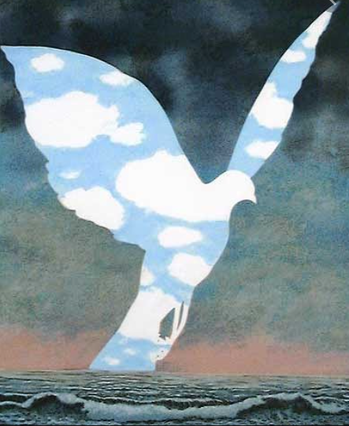
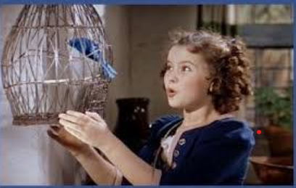
La fée Bérylune est à la recherche de l’Oiseau bleu pour sa petite fille malade. Elle charge Tyltyl et Mytyl, les enfants d’un bûcheron, de trouver l’oiseau : pour cela, elle leur donne un chapeau vert orné d’un gros diamant qui permet de voir l’âme de toute chose : le pain, le lait, le chien, la chatte, le feu, l’eau, la lumière.
Les enfants traversent de nombrex royaumes : le pays des souvenirs, le royaume de la nuit, le pays de la vanité, le pays des enfants pas encore nés….
À la fin, Tyltyl et Mytyl sont de retour chez eux mais sans l’Oiseau bleu.
X
Dans la cage, la tourterelle est devenue bleue : « Mais c’est l’Oiseau bleu que nous avons cherché !... Nous sommes allés si loin et il était ici ! » La voisine emporte l’oiseau pour sa petite fille malade qui recouvre la santé, mais la tourterelle s’échappe : « Si quelqu’un le retrouve, voudrait-il nous le rendre ? Nous en avons besoin pour être heureux plus tard », conclut Tyltyl.

